Slide 1
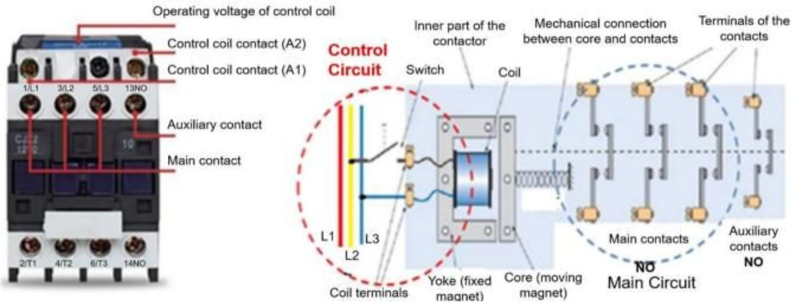
Motorindító kapcsolások
Klasszikus kontaktoros indítások: mágneskapcsoló • DOL • irányváltás • csillag–delta
IAP – Integrált Automatika Program • 2026

Slide 2
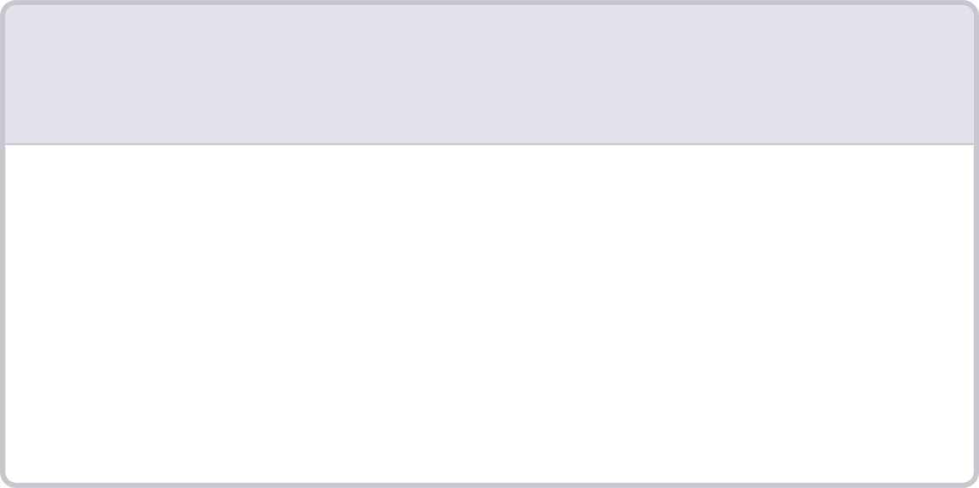
A tananyag központi gondolata
Az indítási áram csökkentésének általában ára van: csökken az indítónyomaték is. A különböző indítási módok közötti választás ezért mindig műszaki kompromisszum.
Tanulási célok
1
2
3
Főáramkör felismerése
Öntartás és reteszelés
Nyomaték összefüggés
Felismerni a DOL, irányváltó és csillag-delta indítás főáramkörét és vezérlését
Érteni az öntartás és reteszelés szerepét a vezérlőáramkörben
Megmagyarázni, miért csökken csillagban az indítónyomaték kb. egyharmadára

Slide 3
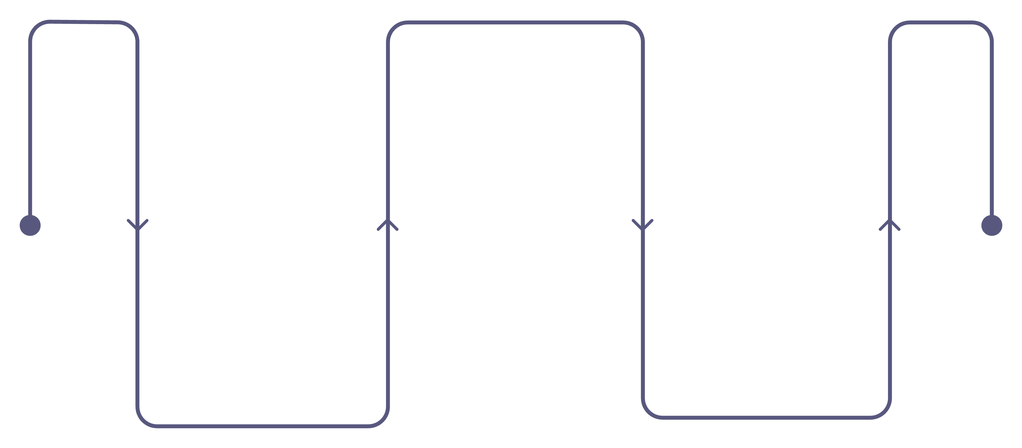
1. Miért van szükség motorindító kapcsolásokra?
A motorindító kapcsolások olyan áramköri megoldások, amelyekkel a villamos motorokat biztonságosan indítjuk, leállítjuk, irányt váltunk, illetve szükség esetén csökkentjük az indítási áramot.
Előnyök
Korlátok
Átláthatók és robusztusak
Viszonylag olcsók
Egyszerűen mérhetők és javíthatók
Az indítás többnyire lépcsős
Nincs finom gyorsítás és lassítás
Nincs nyomaték- és fordulatszám-szabályozás, mint korszerű elektronikus hajtásoknál
Üzemelés
Névleges fordulatszám
Leállítás
Indítás
Biztonságos lekapcsolás
Motor bekapcsolása

Slide 4
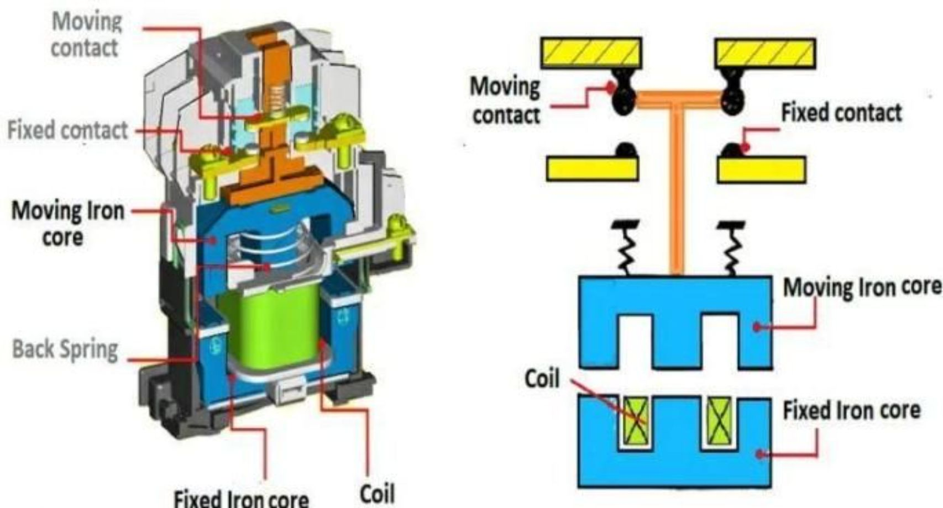

2. A mágneskapcsoló – a klasszikus motorvezérlés alapja
A mágneskapcsoló (kontaktor) elektromágnesesen működtetett kapcsolókészülék. Kis teljesítményű vezérlőjellel nagyobb teljesítményű fogyasztót, például háromfázisú motort kapcsolunk.
Fő részei
Bekapcsolás és kikapcsolás
A1–A2 tekercs, álló és mozgó vasmag
Főérintkezők: L1–T1, L2–T2, L3–T3
Segédérintkezők: NO és NC
Visszatérítő rugó, ívkioltó rendszer
Ha az A1–A2 tekercsre rákapcsoljuk a névleges vezérlőfeszültséget, a tekercs mágneses tere behúzza a mozgó vasmagot. A NO érintkezők zárnak, az NC érintkezők nyitnak. A tekercs feszültségének megszűnésekor a rugó visszaállítja a vasmagot, a főérintkezők nyitnak.
AC-kontaktor sajátosság: Váltakozó áramú mágneskapcsolónál a mágneses fluxus periódusonként kétszer áthalad nullán. A rezgés és zúgás csökkentésére árnyékoló- vagy rövidrezárt gyűrűt alkalmaznak a mágneses körben.

Slide 5
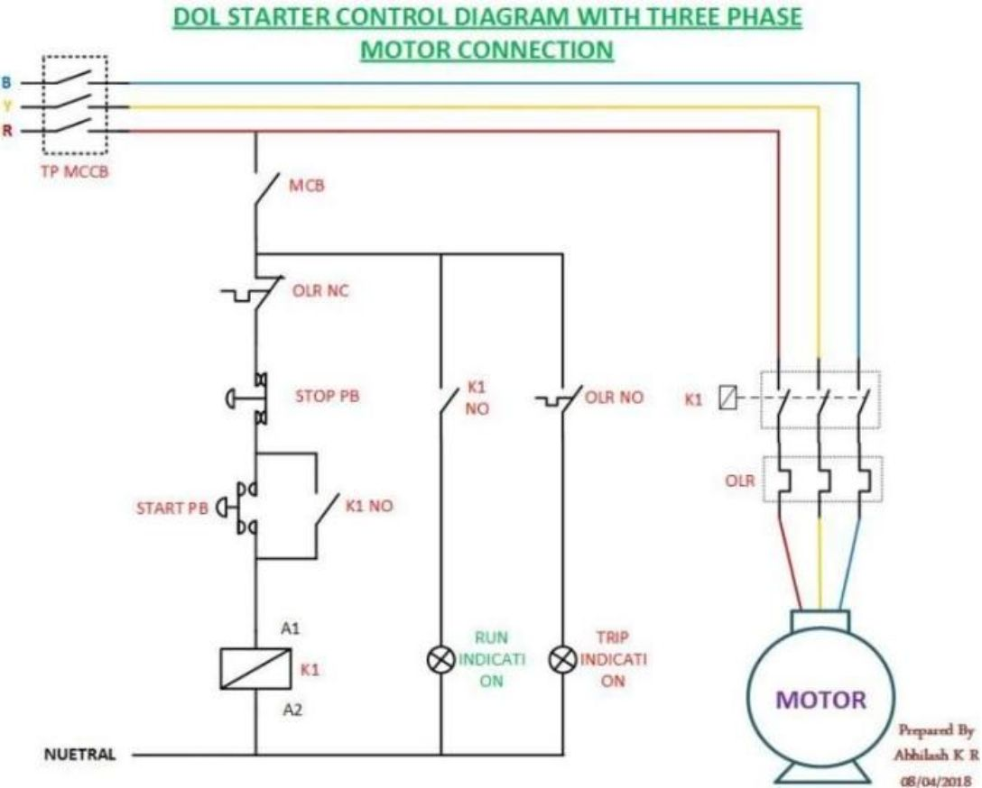
3. Közvetlen motorindítás – DOL
A legegyszerűbb klasszikus motorindításnál a háromfázisú aszinkron motor közvetlenül hálózati feszültséget kap.
Főáramkör: Hálózat → MCCB védelem → K1 mágneskapcsoló → OLR motorvédelem → M1 motor
A vezérlés működése
01
02
Nyugalmi állapot
START
K1 elejtett, a motor feszültségmentes
A K1 tekercs feszültséget kap és behúz
03
04
Öntartás
STOP / Védelem
K1 NO segédérintkezője a START gomb elengedése után is fenntartja a tekercs áramát
A bontó érintkező megszakítja a vezérlőkört; OLR bontó segédérintkezője megszakítja K1 tekercsének áramkörét
Zöld lámpa jelzi az üzemet, piros lámpa a hővédelem működését.

Slide 6
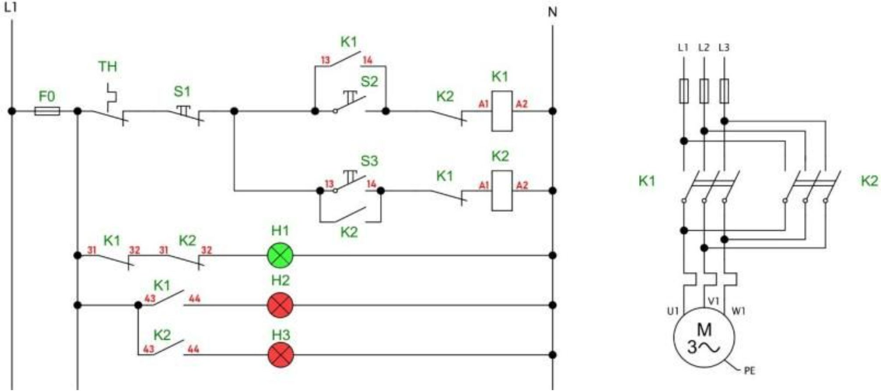

4. Irányváltó motorindítás
A háromfázisú motor forgásiránya két fázis felcserélésével változtatható meg. A kapcsolás két mágneskapcsolót használ: K1 az előre, K2 a hátra irányhoz.
Fázissorrend
Reteszelés
Előre: L1 – L2 – L3
Hátra: L3 – L2 – L1
Két fázis felcserélése elegendő a forgásirány megfordításához.
K1 és K2 egyidejű bekapcsolása zárlatot okozhat, ezért villamos és lehetőség szerint mechanikus reteszelés szükséges.
K1 NC segédérintkezője K2 tekercsének áramkörébe kerül
K2 NC segédérintkezője K1 tekercsének áramkörébe kerül
Biztonsági szabály: Az egyik irány aktív állapotában a másik mágneskapcsoló nem kaphat bekapcsolási parancsot.

Slide 7
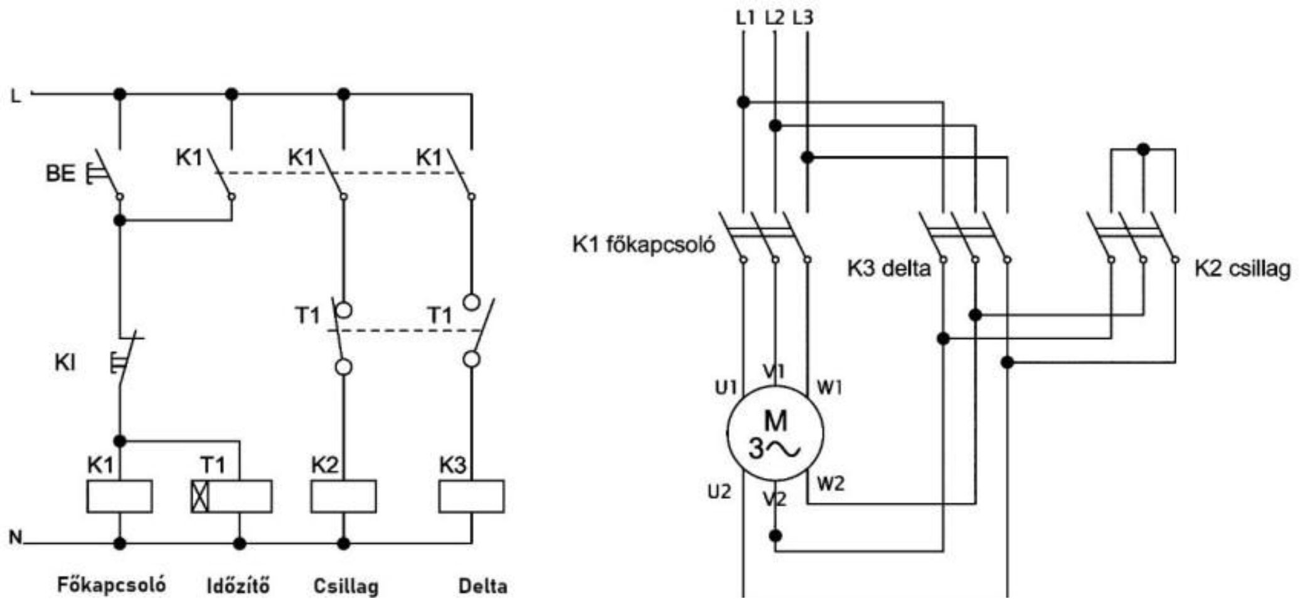
5. Csillag-delta indítás
A csillag-delta indítás célja a hálózati indítási áram csökkentése. Indításkor a motor tekercsei csillagkapcsolásban működnek, majd a felpörgetés után időrelé segítségével deltakapcsolásra váltanak.
Kapcsolási sorrend és elemek
Kapcsolási sorrend
Elemek szerepe
START → K1 + K2 (CSILLAG) → felpörgetés → K2 kikapcsol → átkapcsolási szünet → K3 (DELTA)
Az időzítést úgy kell megválasztani, hogy a motor a csillag szakasz végére közel névleges fordulatszámra gyorsuljon. Ezután deltában a motor névleges üzemi állapotába kerül.
K1 – hálózati mágneskapcsoló
K2 – csillagkapcsoló
K3 – deltakapcsoló
T1 – az átkapcsolási időt meghatározó időrelé

Slide 8

6. Miért lesz kb. harmadnyi a nyomaték csillagban?
A csillag-delta indítás egyik legfontosabb összefüggése, hogy csillagkapcsolásban az indítónyomaték kb. a delta nyomaték egyharmada.
Matematikai levezetés
Számítási példa
Háromfázisú 400 V-os hálózatnál deltában egy fázistekercsre 400 V jut, csillagban ugyanarra a tekercsre 400/√3 ≈ 230 V.
Ha a motor deltában 90 Nm indítónyomatékot adna, akkor csillagban közelítőleg:
90 / 3 = 30 Nm
U꜀ / U∆ = 1/√3 ≈ 0,577
Az aszinkron motor indítónyomatéka közelítőleg a feszültség négyzetével arányos: M ~ U²
M꜀ / M∆ = (1/√3)² = 1/3
áll rendelkezésre indításkor.
Fontos! Nem azért lesz harmadnyi a nyomaték, mert a feszültség harmadára csökken. A fázisfeszültség 1/√3 ≈ 0,577-szeresére csökken, és a négyzetes összefüggés miatt lesz a nyomaték kb. 1/3.
1/√3
1/3
230 V
Feszültség arány
Nyomaték arány
Csillag fázisfeszültség
Csillag vs. delta fázisfeszültség aránya (≈ 0,577)
Csillag indítónyomaték a delta nyomaték arányában
400 V-os hálózatnál egy tekercsre jutó feszültség csillagban

Slide 9
7. Motorindítási módok összehasonlítása
Indítási mód | Előny | Hátrány
DOL | Egyszerű, olcsó, teljes indítónyomaték | Nagy indítási áram, mechanikai lökés
Csillag–delta | Bevált; vonali indítási áram kb. 1/3 | Indítónyomaték kb. 1/3; 6 kivezetés kell
Előtét-ellenállásos / reaktoros | Csökkenthető az indítási áram | Veszteség / rosszabb cosφ; kisebb nyomaték
Autotranszformátoros | Nagyobb motoroknál is hatásos | Drágább, nagyobb, összetettebb
Forgórész-ellenállásos | Nagy indítónyomaték mellett áramkorlátozás | Csak csúszógyűrűs motor; karbantartás
Irányváltó kontaktoros | Egyszerű irányváltás, jól javítható | Reteszelés kell; nagy igénybevételek lehetnek

Slide 10
8. Gyakorlati feladat – DOL indítás összeállítása
Állíts össze oktatótáblán egy DOL motorindítást. A bekötést csak feszültségmentes állapotban, oktatói ellenőrzés mellett végezd.
1
Azonosítás
Azonosítsd az MCCB-t, K1 mágneskapcsolót, OLR motorvédelmet, START és STOP nyomógombot
2
Áramkörök szétválasztása
Különítsd el a főáramkört és a vezérlőáramkört
3
Vezérlés és öntartás
Készítsd el a START–STOP vezérlést és a K1 13–14 segédérintkezőjével az öntartást
4
Ellenőrzés
Ellenőrizd, hogy STOP vagy motorvédelmi leoldás hatására K1 elejt
5
Szóbeli magyarázat
Magyarázd el szóban, mi történik hálózatkimaradás után
IAP kihívás: Egy irányváltó kapcsolásban K1 éppen működik. Mi akadályozza meg K2 bekapcsolását, és mi történne reteszelés nélkül? Válaszodban használd az NC segédérintkező és fáziszárlat fogalmát.

Slide 11
9. Ellenőrző kérdések
01
01
Mi a motorindító kapcsolások feladata?
Hogyan fordítható meg egy háromfázisú motor forgásiránya?
02
02
Mi a mágneskapcsoló A1–A2 kapcsainak szerepe?
Miért kell villamos reteszelés az irányváltó kapcsolásban?
03
03
Mi a különbség a főérintkező és a segédérintkező között?
Melyik három mágneskapcsoló szükséges csillag–delta indításhoz?
04
Hogyan működik az öntartás DOL indításnál?
04
Mekkora feszültség jut egy tekercsre csillagban 400 V vonali feszültségnél?
05
Mi történik túlterheléskor?
05
Miért csökken az indítónyomaték kb. egyharmadára csillagban?

Slide 12
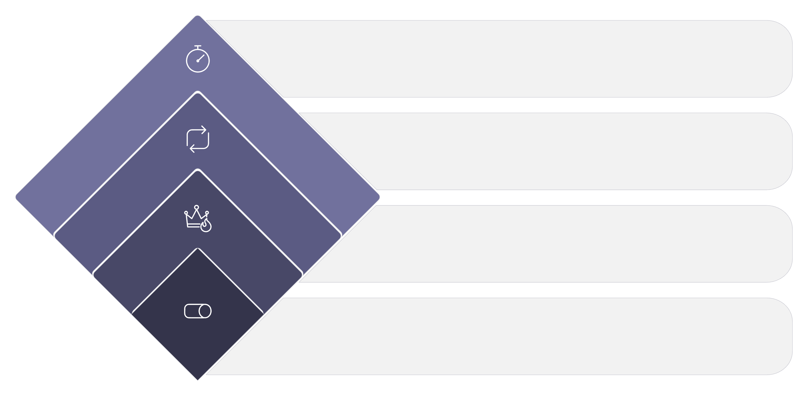
Összefoglalás
Az indítási áram csökkentése rendszerint az indítónyomaték csökkenésével jár – ez a klasszikus motorindítások alapvető kompromisszuma.
Csillag–delta és időzítés
Áramcsökkentés időzítve
Irányváltás és reteszelés
Forgásirány biztonsága
DOL és öntartás
Közvetlen indítás és tartás
Mágneskapcsoló
Alapelem a kapcsoláshoz
Kulcsösszefüggés
Következő lépés
Az indítási áram csökkentése rendszerint az indítónyomaték csökkenésével jár. Csillag-delta indításnál a vonali indítási áram és az indítónyomaték egyaránt kb. 1/3-ára csökken.
A klasszikus kontaktoros indítások után logikusan a lágyindító és a frekvenciaváltó következik: ezekkel az indítás már nemcsak lépcsősen, hanem elektronikusan, szabályozottan is megvalósítható.

Slide 13
Források
IAP – Integrált Automatika Program
Tananyag: Motorindító kapcsolások – klasszikus kontaktoros indítások
03_het.pdf – Forrás dokumentum

